Slide 1
1) RESULTATOPGØRELSENS KOMPONENTER
ÅRL Bilag 1.C, pkt. 13:
Nettoomsætning er salgsværdien af produkter og tjenesteydelser, der henhører under selskabets ordinære aktiviteter med fradrag af prisnedslag, merværdiafgift og anden skat.
Nettoomsætning (revenue)
+ Indtægter (income)
- Omkostninger (expenses)
= Årets resultat (profit)
ÅRL Bilag 1.C, pkt. 12:
Indtægter er stigninger i økonomiske fordele i regnskabsperioden i form af tilgang eller værdistigning af aktiver eller fald i forpligtelser, som medfører stigninger i egenkapitalen.
ÅRL Bilag 1.C, pkt. 14:
Omkostninger er fald i økonomiske fordele i regnskabsperioden i form af afgang eller værdiforringelse af aktiver eller stigning i forpligtelser, som medfører fald i egenkapitalen.

Slide 2
2) BALANCENS KOMPONENTER
Aktiver (assets) = Forpligtelser (liabilities) + Egenkapital (equity)
ÅRL Bilag 1C, pkt. 1:
Aktiver er ressourcer, der er under virksomhedens kontrol som et resultat af tidligere begivenheder, og hvorfra fremtidige økonomiske fordele forventes at tilflyde virksomheden.
ÅRL Bilag 1C, pkt. 7:
Forpligtelser er eksisterende pligter for virksomheden opstået som et resultat af tidligere begivenheder, og hvis indfrielse forventes at medføre afståelse af fremtidige økonomiske fordele. Opdeles i kortfristede (forfalder til betaling inden for et år) og langfristede (forfalder til betaling efter et år).
Egenkapital er forskellen mellem aktiver og forpligtelser.
Aktivsiden kan tænkes som kapitalanvendelse
Passivsiden kan tænkes som kapitalfremskaffelse

Slide 3
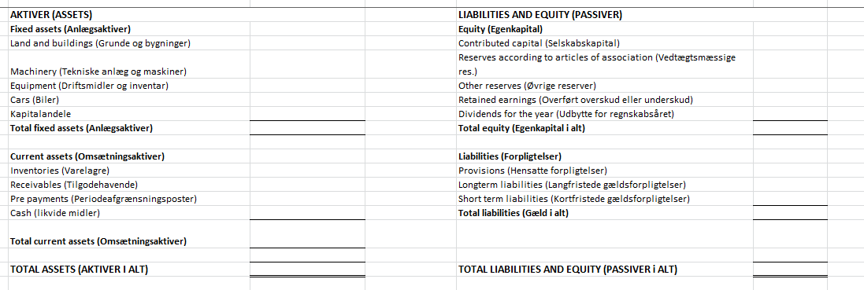

Slide 4
Balancen
Aktiver
Bygninger
Maskiner
Biler og inventar
Immaterielle anlægsaktiver
Finansielle anlægsaktiver
Omsætningsaktiver (varelager, tilgodehavender, likvid beholdning)
=aktiver i alt

Slide 5
Balancen
Passiverne
Egenkapital
Hensættelser
Gældsforpligtelser
Kort og langsigtet gæld

Slide 6
3) EGENKAPITALOPGØRELSEN
Egenkapital (equity) = Aktiver (assets) - Forpligtelser (liabilities)
Egenkapital primo
+/- Årets resultat
+/- Transaktioner med ejerne
= Egenkapital ultimo
Egenkapitalen indeholder blandt andet selskabskapitalen (share capital), som er det beløb ejerne har indskudt, ofte i form af aktier
Årets resultat (Retained Earnings) overføres fra resultatopgørelsen til egenkapitalen.
Et overskud forøger egenkapitalen og et underskud formindsker egenkapitalen
Transaktioner med ejerne kan fx være udbetalt udbytte og udstedelse eller tilbagekøb af aktier

Slide 7
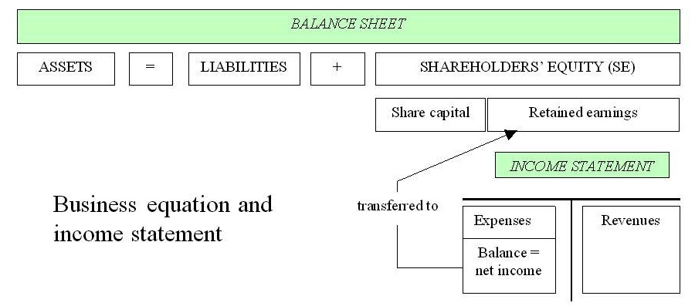
REGNSKABETS KOMPONENTER
Sammenhæng mellem balancen og resultatopgørelse:

Slide 8
Måling af transformationen vis Autokram-eksempel
Resultatopgørelse for året
Nettoomsætning | 17.500
Produktionsomkostninger | 8.900
Bruttoresultat | 8.600
Distributionsomkostninger | 3.200
Administrationsomkostninger | 2.100
Resultat før renter | 3.300
Renter, netto | 500
Resultat | 2.800
Balance pr. 31 december
AKTIVER |  |  | PASSIVER
Anlægsaktiver | 3.800 |  | Egenkapital primo | 500
Omsætningsaktiver | 2.300 |  | Årets resultat | 2.800
 |  |  | Egenkapital ultimo | 3.300
Aktiver i alt | 6.100
 |  |  | Gæld | 2.800
 |  |  | Passiver i alt | 6.100
Se også HHTS Exhibit 1-8

